Slide 1
Деревья Средней полосы России подготовила воспитатель высшей категории Маркова О.И.

Slide 2
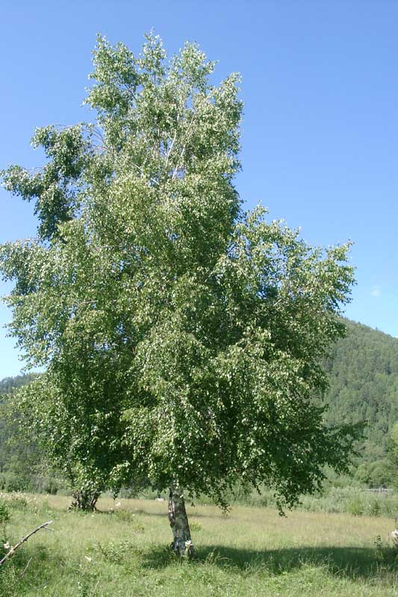
Береза бородавчатая
Это дерево до 20 м. высотой, с ажурной, неправильной кроной и гладкой, белой отслаивающейся корой. У взрослых деревьев нижняя часть ствола покрыта мощной черноватой коркой, с глубокими трещинами, этим она отличается от большинства белоствольных берез.
Ветви березы бородавчатой большей частью повислые, молодые побеги бородавчатые. Нижние ветви довольно короткие, горизонтальные, ветви среднего и верхнего ярусов круто восходящие. Побеги очень длинные и стройные, у старых деревьев вуалеобразно свисают с ветвей. На побегах маленькие бородавчатые отростки (железки), отсюда и название березы - бородавчатая. Почки коричневатые или блестящие зеленые, длиной около 4 мм., слегка заостренные.
Листья ромбические, голые, до 7 см., в молодости смолистые, липкие.
Мужские сережки длиной 3-6 см., вначале коричневатые, затем светло-желтые, пониклые. Женские вначале зеленоватые, в период созревания светло- или средне-коричневые. Плод - продолговато-эллиптический, крылатый орешек.
Береза бородавчатая растет быстро, морозостойка, нетребовательна к почве, очень светолюбива, засухоустойчива.

Slide 3
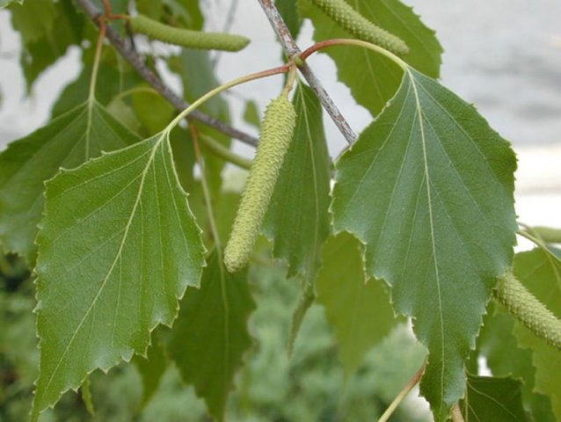

Slide 4
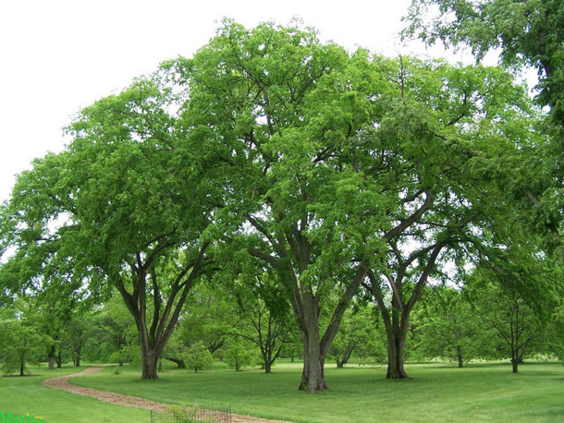
Вяз гладкий
Дерево до 25 м. высотой с красивой широкой эллиптической кроной и тонкими, свисающими ветвями. Крона своеобразная, неравномерная, довольно округлая, сводчатая, обычно мало сомкнутая, многоярусная или несколько разреженная.
Ветви в нижнем ярусе кроны сравнительно короткие и горизонтальные, в среднем ярусе сначала восходящие, а затем повисающие. Только ответвления в верхушечной части расходятся лучами вверх. Молодые побеги пушистые, позже гладкие, светло-бурые, блестящие. Кора взрослых деревьев буровато-коричневая, отслаивающаяся тонкими пластинками.
Листья продолговато- или округло-яйцевидные, сверху заостренные, в основании резко неравнобокие (12 на 6 см.). По краю листья дважды остропильчатые, с серповидными зубцами; сверху темно-зеленые, голые, снизу светло-зеленые, мягко-волосистые; осенью окрашиваются в буровато-пурпуровые тона. Черешки листьев очень короткие, длиной всего около 5 мм.
Мелкие буроватые цветки, с выступающими фиолетовыми тычинками, на длинных свисающих цветоносах. Продолжительность цветения до 10 дней. Плоды - крылатки, реснитчатые по краю.
Вяз гладкий относительно теневынослив, зимостоек. Растет быстро. Хорошо переносит стрижку и держит форму. Доживает до 200-300 лет. Засухоустойчив, но хорошим ростом обладает только на глубоких, свежих почвах. В городских условиях, особенно в уличных посадках, на бедных и сухих почвах имеет слабый рост, ранний листопад и усыхание кроны. Уплотнение почвы и асфальтовое покрытие также задерживают его рост. Запыленность и затенение зданиями не переносит, как и засоленность почвы.

Slide 5
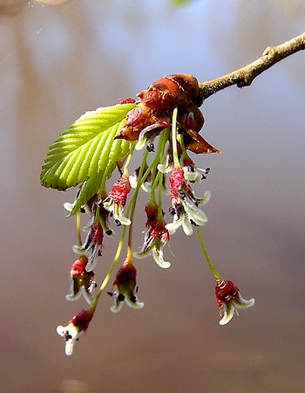
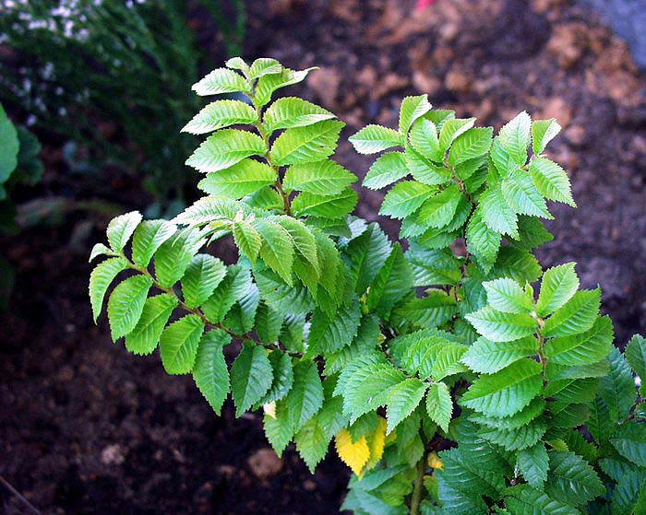

Slide 6
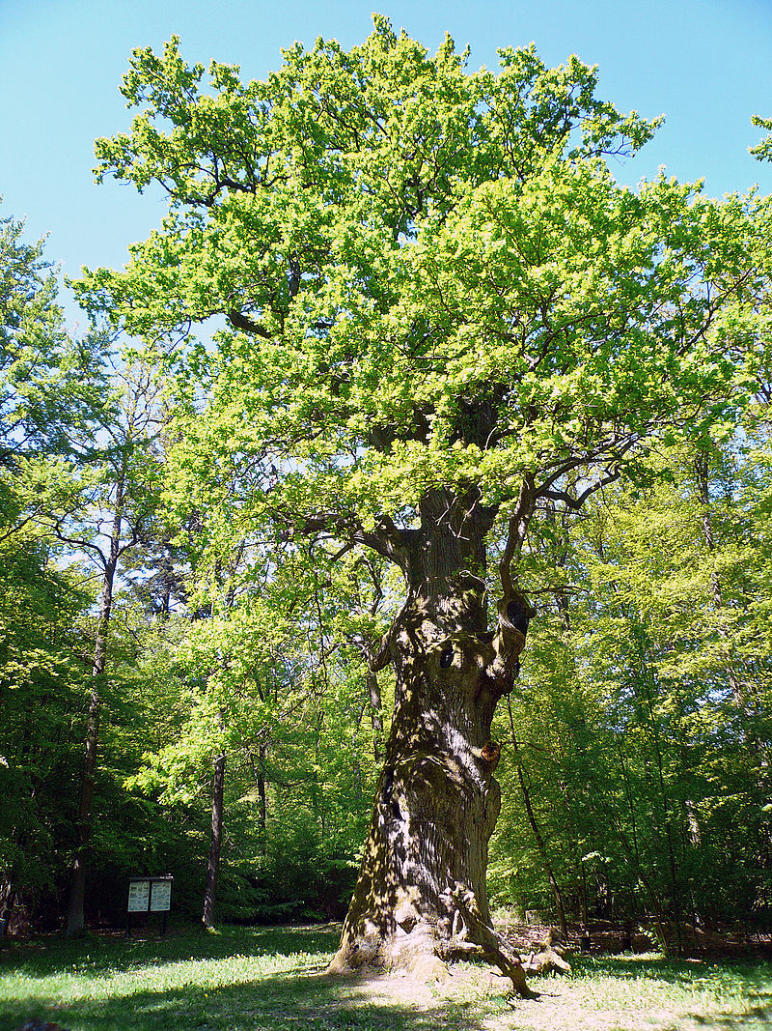
Дуб черешчатый
долговечное, очень мощное дерево до 50 м. высотой, в сомкнутых насаждениях со стройным стволом, высоко очищенным от сучьев, при одиночных посадках на открытых местах - с коротким стволом и широкой, раскидистой, низко посаженной кроной. Кора на стволах до 40 лет гладкая, оливково-бурая, позже серовато-бурая, почти черная.
Ветви многократно изогнутые или скрученные, очень массивные. Побеги зеленовато-коричневые, вначале еще опушенные, позднее все более голые, иногда слегка заиндевевшие. Почки округло-овальные, длиной около 8 мм., заостренные, с множеством чешуек.
Листья у дуба черешчатого очередные, на вершине побегов сближенные в пучки, кожистые, продолговатые, обратнояйцевидные, до 15 см. длиной, с вытянутой вершиной и 3-7 парами тупых, боковых лопастей неодинаковой длины. Лопасти цельно крайние, или с 1-3 зубцами, у основания листовой пластинки часто с ушками. Листья сверху блестящие, голые, темно-зеленые, снизу светлее, иногда с редкими волосками.
Желуди до 3,5 см., на 1/5 охвачены плюской, удлиненно-яйцевидные, созревают ранней осенью.
Дуб черешчатый растет медленно, наибольшая энергия роста в 5-20 лет. Средне светолюбив, благодаря мощной корневой системе ветроустойчив. Избыточное переувлажнение почвы не переносит, но выдерживает временное затопление до 20 дней. Дуб черешчатый предпочитает глубокие, плодородные, свежие почвы, но способен развиваться на любых, включая сухие и засоленные, что делает его незаменимым в зеленом строительстве многих областей России. Обладает высокой засуха- и жароустойчивостью. Одна из наиболее долговечных пород, живет до 1500 лет. Размножается посевом желудей, декоративные формы - прививкой и зелеными черенками. Хорошо возобновляется порослью от пня.

Slide 7
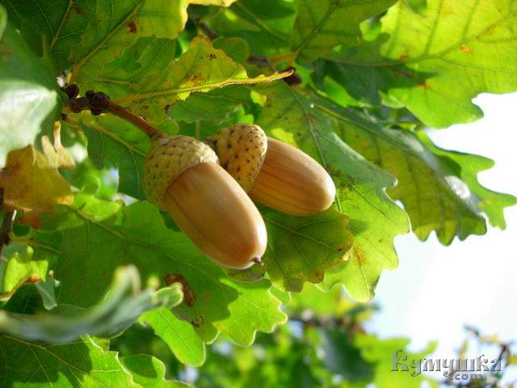
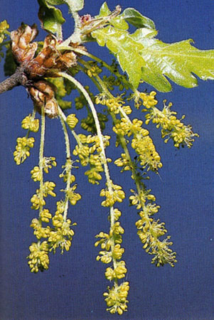
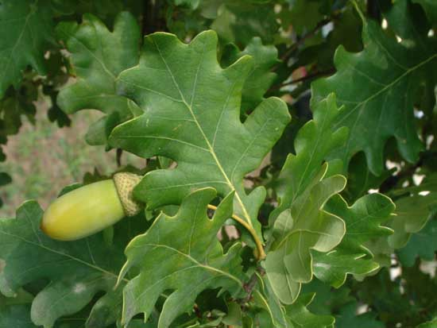

Slide 8
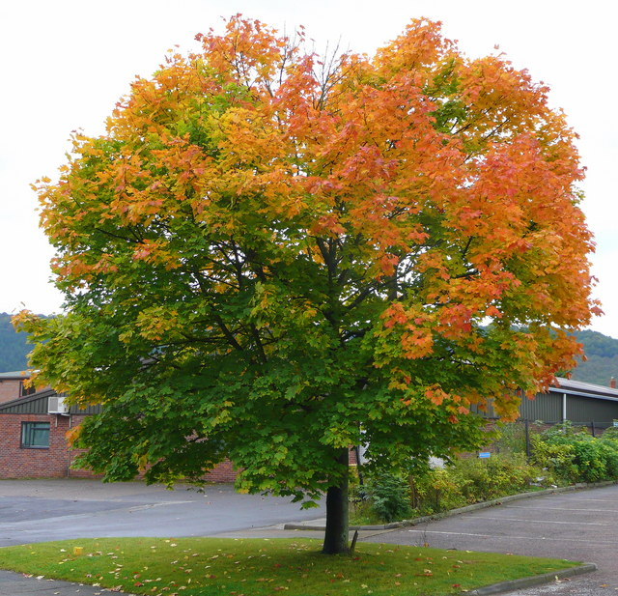
Клен остролистный
Это дерево до 30 м. высотой, с плотной, широко округлой кроной. Крона чаще всего регулярная и очень красивая, на прямом, но довольно коротком стволе. Ветви круто восходящие или наклонные.
Кора молодых ветвей красновато-серая, гладкая. Ствол покрыт темной, буровато-серой, иногда почти черной корой с многочисленными неглубокими трещинами.
Крупные, до 18 см., пяти лопастные, темно-зеленые листья осенью окрашиваются в оранжево-желтые тона. Черешки листьев с млечным соком.
Клен остролистный цветет до и в период распускания листьев, желтовато-зелеными, душистыми цветками, собранными в щитковидные соцветия. Цветки собраны в большом количестве в прямостоящие, метельчатые соцветия. Очень красив и прозрачен в начальный период цветения, когда соцветия уже сформировались, а листья еще не развернулись. Не менее декоративен летом темно-зеленой кроной и, бесспорно, в осеннем убранстве.
К плодородию и влажности почвы довольно требователен, растет быстро, теневынослив. Клен остролистный не переносит застоя влаги и засоленности, дает обильную поросль от пня. Хорошо выдерживает пересадку и городские условия. Ветроустойчив. Является в пределах своего ареала одной из главных пород для садово-паркового строительства в России. Большие размеры, прекрасная густая крона, стройный ствол, весьма орнаментальная листва - вот те качества, за которые клен остролистный особо ценится в декоративном садоводстве. Одна из лучших пород для одиночных и аллейных посадок, красочных мощных групп. Его исключительно эффектный осенний наряд контрастно выделяется на фоне хвойных пород.
Клен остролистный имеет много декоративных форм, различающихся по окраске и форме листвы, характеру и форме кроны, особенностям роста.

Slide 9
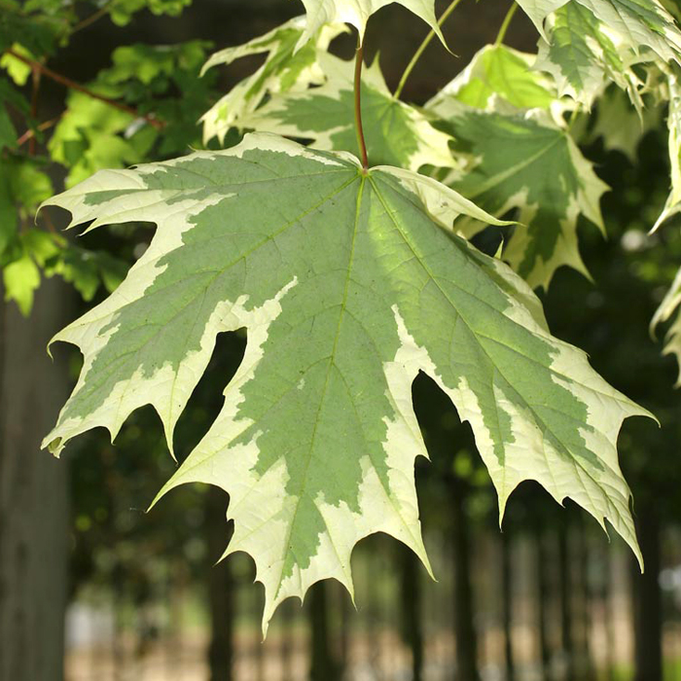
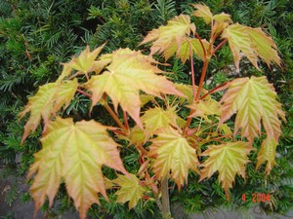
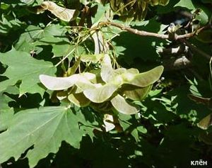
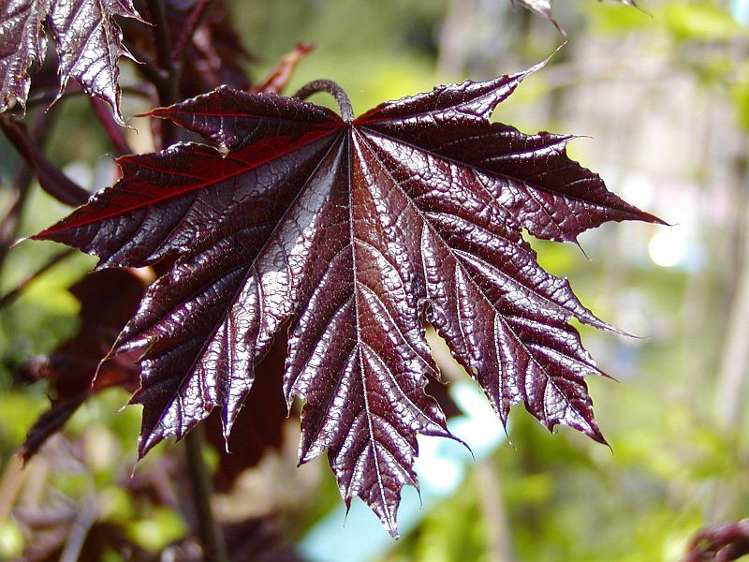

Slide 10
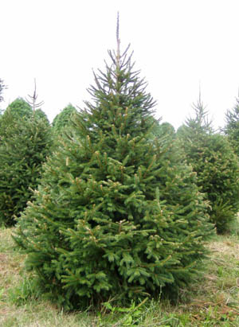
Ель обыкновенная
Стройное дерево 25-30 м. высотой (по иным данным 30-50 м.). Крона ширококоническая с горизонтальными ветвями, поникающими боковыми веточками, с заостренной вершиной. Расположение веток мутовчатое. В нижнем ярусе ствола ветви свисающие, посередине чаще всего расположены горизонтально.
Хвоинки длиной 1 - 2,5 см., довольно жесткие, заостренные, темно-зеленые, в сечении ромбовидные, четырехгранные, расположение мутовчатое или неявно двухрядное. Снизу и сверху тонкая светлая полоска. Хвоя живет 6-12 лет. Каждую осень отмирает не менее 1/7 части хвои, что почти не меняет облик дерева. Регулярно сменяя свой вечнозеленый наряд, ель обыкновенная не теряет своей прелести.
Мужские колоски пурпурные, при цветении достигают длины около 1 см.Женские шишки удлиненные, обычно располагаются по несколько штук в верхнем ярусе кроны. Молодые шишки зеленые, зрелые светло-коричневые, длиной около 12-16 см.
Ель обыкновенная морозостойка, теневынослива, требовательна к влаге почвы и воздуха. Размножается семенами. Светло-коричневые шишки до 6-12 см. очень украшают дерево в период плодоношения. Используется в одиночных и групповых посадках, массивах. Удачно сочетается с пихтами, соснами, березой, кленами, ясенями, лохом узколистным и другими кустарниками.
Ель обыкновенная неоднородна по внешнему облику, что обусловлено различными типами ее ветвления. Эти типы передаются по наследству, а наиболее декоративные из них выделены, получили определенные названия и широко введены в культуру.

Slide 11
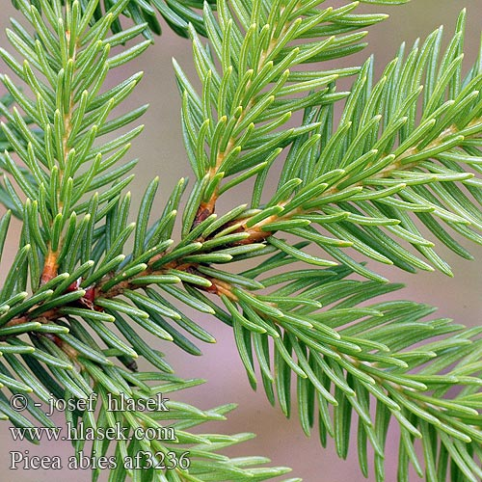

Slide 12
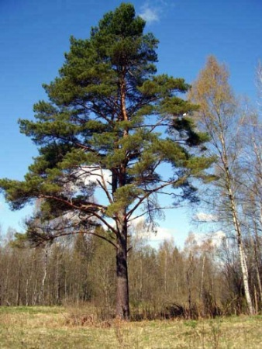
Сосна обыкновенная
дерево до 20-40 м. высотой, в молодости с конусовидной и широкой округлой кроной, с мутовчатым расположением ветвей. В старости крона у сосны обыкновенной скорее неравномерная шаровидная до зонтиковидной и разреженная после отмирания нижних, близких к почве ветвей.
Кора на стволах красно-бурая, глубоко бороздчатая. В зрелом возрасте трескается на большие плитки, разделенные глубокими черноватыми бороздками. Побеги вначале зеленоватые, гладкие, немного блестящие, затем зелено-серые.
Хвоя сизовато-зеленая, несколько изогнутая, плотная, торчащая, длиной 4-7 см., в пучке по 2 хвоинки. Хвоинки заостренные, немного сплюснутые, с тонкими продольными полосками, голубовато- или серо-зеленые.
Шишки одиночные или по 2-3 на загнутых вниз ножках, в период созревания темно-коричневые или почти черноватые, длиной до 8 см. Семена - крылатые орешки, созревают на второй год.
Сосна обыкновенная очень светолюбива, нетребовательна к плодородию почвы, но плохо переносите уплотнение, чувствительна к загрязнению воздуха. Растет быстро. Зимостойка. Учитывая эти особенности рекомендуется для озеленения загородных парков и лесопарков как в чистых, так и смешанных насаждениях, массивами, группами, одиночно.

Slide 13
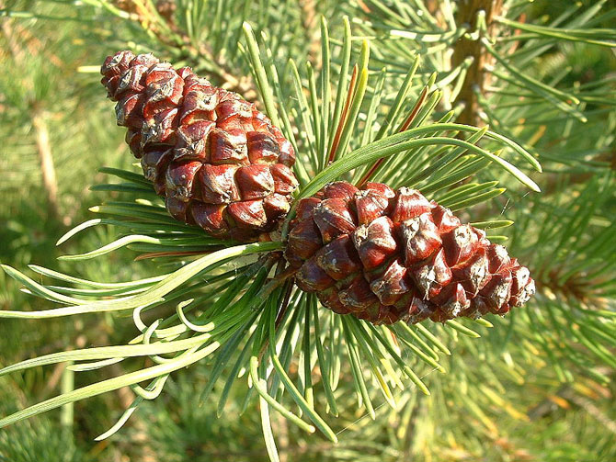
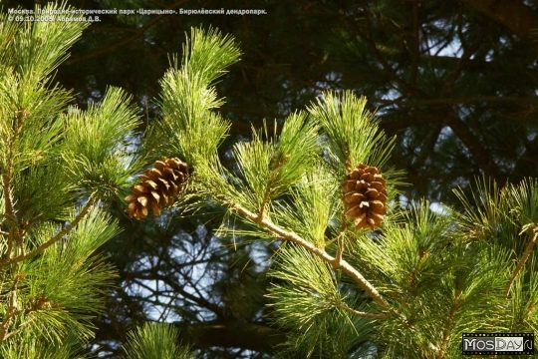

Slide 14
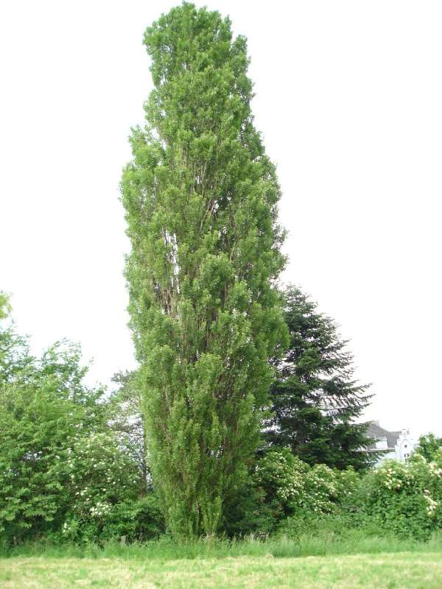
Тополь белый
Дерево с широкораскидистой кроной, высотой до 30 м. Крона довольно широкая, часто свисает на одну сторону.
Кора серо-зеленая, гладкая, в старости более шероховатая и темная, серая, растрескавшаяся, бороздчатая или с брусчатым рисунком. Молодые побеги - бело-войлочные.
Листья у тополя белого плотные, от овальных до пальчато-лопастных, с крупными зубцами, сверху темно-зеленые, блестящие, снизу опушенные, бело-войлочные. Очередные, длиной 6-10 см., шириной 5 см. Осенью листья окрашиваются в лимонно-желтый цвет.
Мужские сережки белесые, с карминно-красными пыльниками, длиной 4-6 см., утолщенные, висячие. Женские сережки в период цветения такой же длины, зеленовато желтые, в период созревания длиной около 10 см. Цветки появляются до распускания листьев.
Тополь белый имеет глубокую корневую систему, которая дает обильные корневые отпрыски, часто на значительном расстоянии от материнского дерева. Может мириться с засушливыми условиями, но быстро растет только на плодородных и достаточно увлажненных почвах. Обрезку кроны переносит плохо, крона при этом принимает уродливую форму, а часть ветвей засыхает. Весьма декоративен серебристой окраской листвы.
Тополь белый - эффектное дерево для монументальных композиций в крупных парках и лесопарках. Особенно хорош в больших группах и рощах, контрастных по окраске древесных пород. Пригоден для одиночных и групповых посадок. Хорош для укрепления берегов рек и водоемов, благодаря мощной корневой системе и обилию корневых отпрысков.

Slide 15
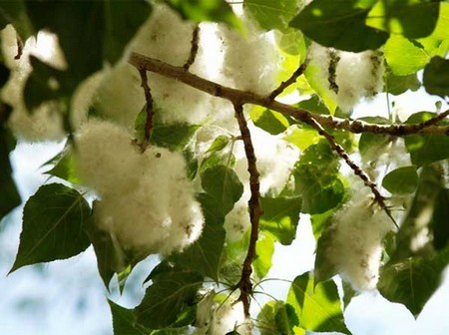
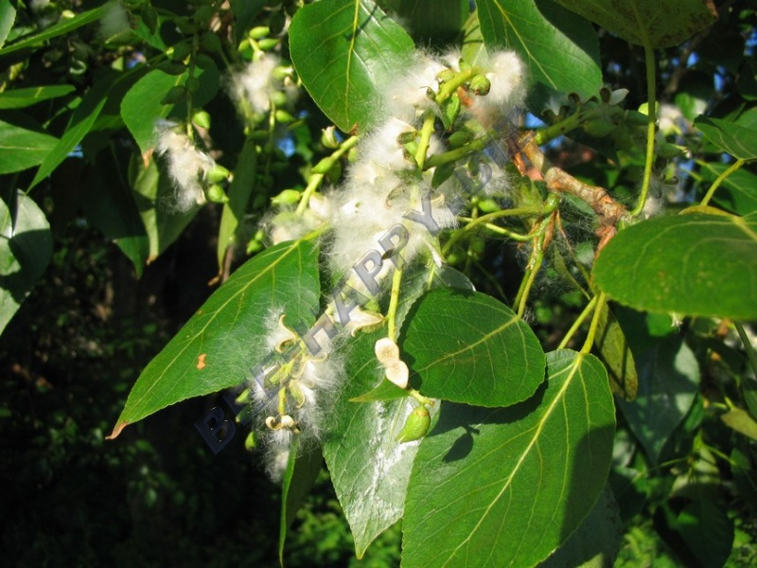
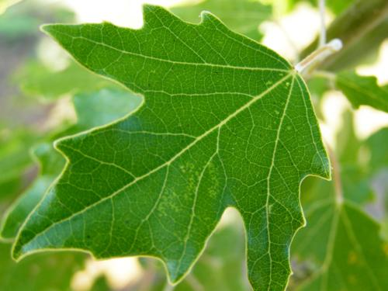

Slide 16
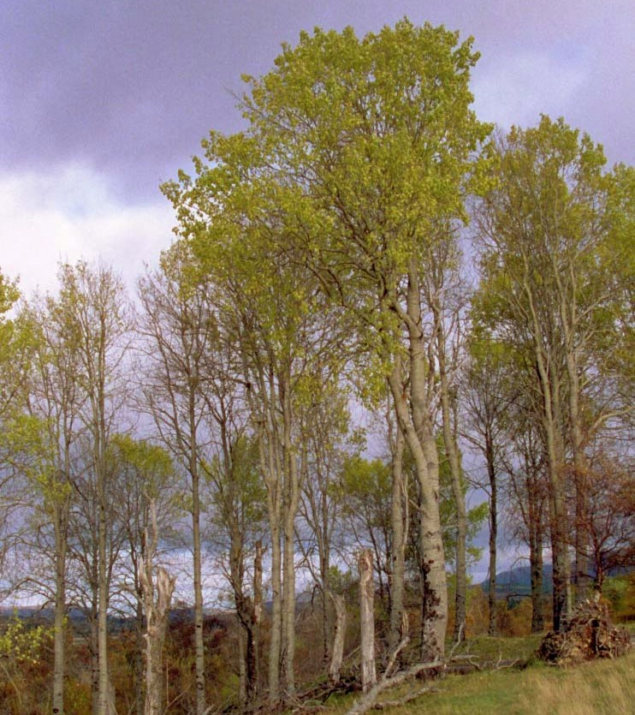
Осина
это дерево со стволом колонновидной формы, высотой до 35 м. и диаметром до 1 м. Крона осины вначале очень рыхлая и светлая, благодаря широко расставленным веткам, в дальнейшем конусовидная, а затем округлая и неравномерно-многоярусная. Нижние ветви горизонтальные, верхние - круто восходящие.
Кора молодых деревьев гладкая, зеленовато-серая, с множеством чечевичек, ближе к комлю с возрастом трещиноватая, темно-серая. Побеги блестящие, темно-коричнево-красноватые, с прилегающими узкими почками.
Листья осины длиной 3-10 см., округлые, с крупными тупо заостренными зубцами по краю, с обеих сторон серо-зеленые, снизу более светлые, голые (лишь при распускании волосистые). Черешки длинные, посередине сплюснутые, поэтому листья колеблются (дрожат) даже при слабом ветре. Листья порослевых побегов крупные, треугольно-яйцевидной формы.
Мужские сережки длиной 7-10 см. и толщиной до 1,5 см., серо-белые с темно-пурпурными пыльниками, женские - короче и тоньше, зеленоватые. Цветет задолго до распускания листьев. Плод коробочка, созревает летом.
Осина рано вступает в пору плодоношения и плодоносит ежегодно, но семенным путем возобновляется редко (на гарях, гниющих пнях и поваленных деревьях). Дает обильные корневые отпрыски. Возможно размножение сбрасываемыми молодыми веточками (осенний веткопад). Корни осины мощные, поверхностные, далеко расходятся за пределы проекции кроны.
Осина весьма декоративна и играет заметную роль в формировании ландшафтов России. Особенно эффектна она осенью, когда листья осины принимают разнообразную яркую окраску - от лимонно-желтой до карминной, создавая яркие цветовые пятна по опушкам леса, в парках, зеленых зонах городов.

Slide 17
